Slide 1


简历撰写大攻略
就业老师：陈翠婷
2018年1月

Slide 2
目录
CONTENTS
简历的目的
简历的注意事项
简历的筛选
简历的制作

Slide 3
大攻略
简单+经历=简历

Slide 4
01
简历的目的

Slide 5
简历的目的
1
获得面试机会（吸引人，不是经历的简单罗列）
简历的重要性
迎娶白富美、走上人生巅峰
1，简历类似个人广告，是自我推荐的名片（私人定制，量身定做）
2，简历是敲门砖
3，简历引导HR按你的思路走（简历内容做足充分的准备）
2
证明你适合这份工作（针对性，公司岗位定制）
3
让HR一眼发现这一点（排版整洁，重点突出）
在众多求职者中脱颖而出（个人特色，简历技巧）
4

Slide 6
02
简历的筛选

Slide 7
我们不知道的事
美国劳工部对雇主的调查统计：
HR在每份简历上所花的平均时间为15秒；
每245分简历中有1份获得面试机会；
某些大公司一年内会收到超过10万份简历；
在报纸上登载一个招聘岗位，可以收到200份简历；
所以简历中，约有85%的结局是被丢到垃圾桶....
- -2017年11月

Slide 8
给我八秒钟的时间
拿什么用八秒钟拯救简历？
2秒：年龄、工龄、学历、专业、性别、排版（硬性条件）
3秒：千篇一律，拒绝“ctrl c+ctrl v”（自我介绍）
eg:我热爱学习，自我提升——我勇于发现问题，并善
于利用贴吧、博客、知乎解决问题。如：编程吧，阮一
峰博客等
2秒：数据+关键词（专业技能+项目经验）
重点突出，另起一行、加粗、颜色等
1秒：HR考虑时间（匹配度）
1.硬性条件是否匹配；
2.专业技能与招聘需求是否匹配；
3.行业领域是否相似；
4.职业/技术是否向上；
5.跳槽周期，是否有空档期；
6.综合考虑：掌握技术是否紧缺技术;工作项目承担责任
多大“负责”or“协助”等

Slide 9
5秒淘汰简历的因素
A
期望薪资过高
F
投递职位与经历不匹配
个人薪资定位不准确
不针对企业岗位要求投递
B
错漏百出
G
相片不合适
Q版大头贴，可爱搞怪五花八门，骚首弄姿极尽妩媚，自拍照
错别字，病句，时间不对应
C
职业经历混乱
H
简历毫无重点，没亮点
频繁跳槽，各行各业，没有连贯性
简历内容没亮点，没卖点，吸引不了HR
D
一问三不知
I
多岗多投
HR来电，对该企业毫无印象，更谈不上对企业基本信息的了解
牛头不对马嘴的投递，前端投UI
E
项目经验像岗位要求
J
隐瞒基本信息
工作/工作职责不等同把岗位要求写出来，HR想看到的是你在里面负责做出的成就
简历不写真实信息“X先生”“X公司”，缺乏诚意，减低企业信任感

Slide 10
HR希望看到的简历
她们眼中合格的简历
内容精简
定位准确
创意出彩
一目了然
重要信息要匹配
突出重点优势
排版风格
用词精确
个人元素
用技术说话

Slide 11
03
简历的制作

Slide 12
简历制作的四大原则
独特的卖点原则
职位相关的信息原则
简洁原则
简历，打广告，推销自己；
数据+关键词（亮点）
针对目标岗位要求定制简历；
切勿一份简历打天下
简化能不要的信息；
突出必要的信息
最高原则
最近原则：工作经历是近期发生的。
相关原则：与面试的岗位相关的工作经验。
留白原则：吸引HR注意力，引起好奇心，获得面试机会，面试详谈。

Slide 13
简历撰写的准备工作
个人情况盘点
基本信息资料、技能特长、兴趣爱好、自我评价
企业情况盘点
企业情况盘点
对上一家公司的情况做具体的调查和了解（公司性质、公司业务、人员情况）
02
01
市场需求调查
市场需求调查
个人情况盘点
03
各大招聘平台上调查目前前端的岗位需求，以查漏补缺自身不足，方便更匹配企业需求。
04
个人作品整理
个人作品整理
pc端：商场、官网
APP：不限类型
微信小程序
（没bug，完整的项目，突出实用性，不少于3个）

Slide 14
简历的内容和结构
技能特长
个人基本信息
工作经历
项目经验
自我评价

Slide 15
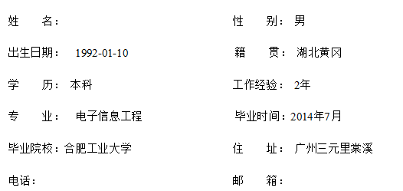
个人基本信息
基本信息内容
个人基本信息（姓名、性别、年龄、籍贯、手机号码、邮箱、现住址）
求职意向（应聘岗位、薪资待遇、到岗时间）
教育背景（毕业学校、毕业时间、学历、专业）
工作年限

Slide 16
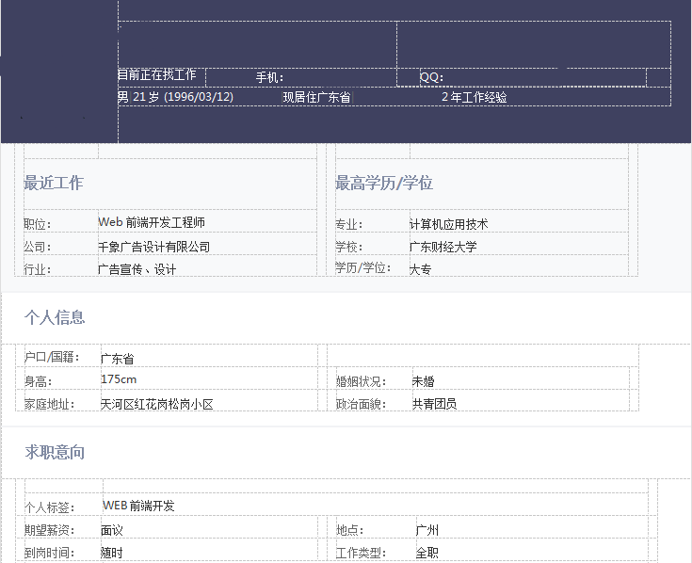
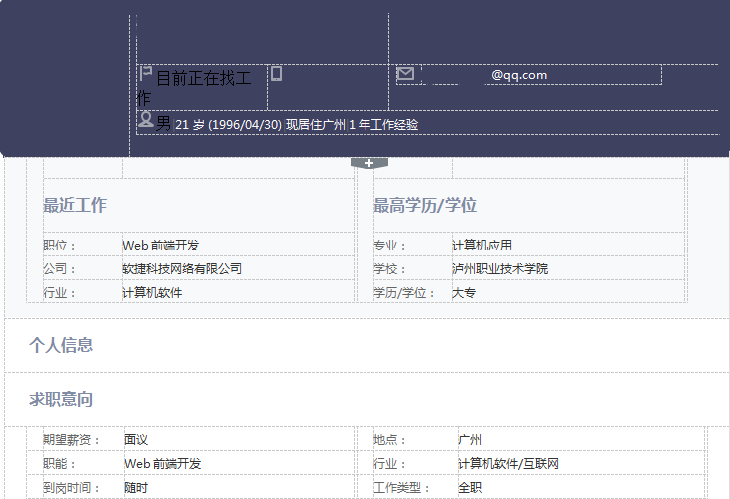
个人基本信息

Slide 17
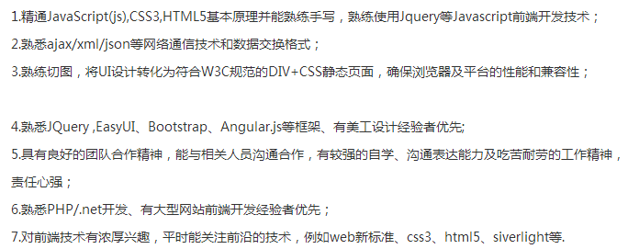
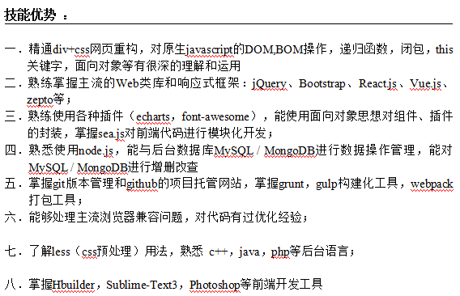
技能特长
招聘平台岗位要求
1.体现专业度（全称、专业术语）；
2.关键词（精通，熟练，熟悉，了解）
3.不允许错别字和单词，注意标点符号
简历技能特长

Slide 18
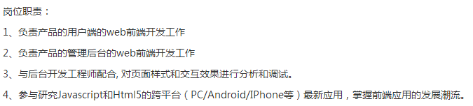
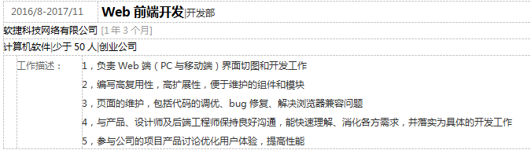
工作经历
招聘平台的岗位职责
1.一到两家公司，不要过度跳槽。（不出名的公司）
2.清楚了解公司具体情况，公司性质、公司业务、公司地址。
3、工作职责写具体化细致化,负责做什么。
简历的工作职责
工作时间，公司全称，工作岗位，工作职责

Slide 19
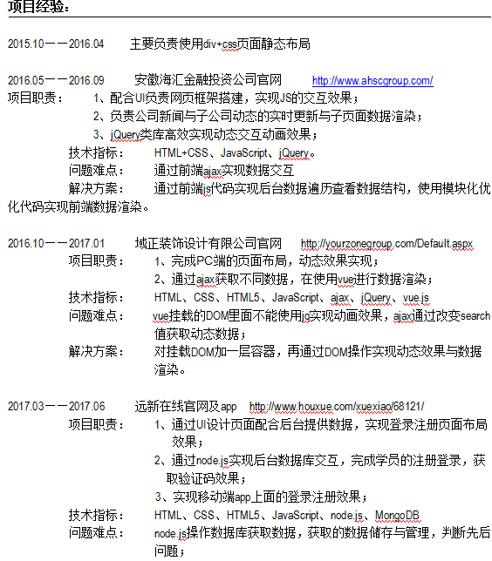
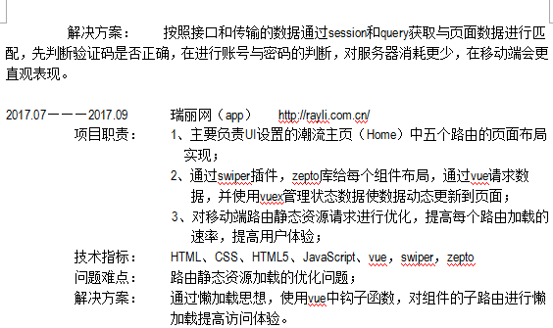
项目经验
1.时间分配合理；
2.项目有易到难（3-4个项目，有代表性能突出技能特长）
3.项目职责要针对项目，具体到负责项目的哪部分内容；
4.不出名的项目
项目时间，项目全称，项目链接，项目职责，
运用技术、问题难点、解决方案

Slide 20
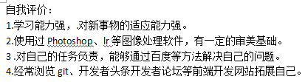
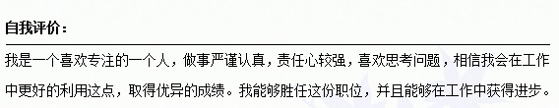
自我评价
1.拒绝千篇一律的说辞，比如我擅长沟通，乐于团队协作（我能快速融入新集体，擅长与不同级别的同事打成一片）
2.自荐手法：本人在前端领域工作X年，擅长运用XXXX技术做项目，有XXX项目类型的工作经验，能在公司规定时间内提前完成，并且上线能达到比预期还要好的效果。
3.基于个人实际情况，自我肯定，多运用中性词语，内向=沉稳，外向=开朗，强，较好，善于运用修饰词，突出优点。

Slide 21
04
简历的注意事项

Slide 22
简历的注意事项
1.关于个人基本信息
没有必要的信息不写（婚姻状况、身高、体重、政治面貌）
求职岗位和求职意向要明确，薪资写面议，到岗时间写随时；
联系方式再三确认不允许错误。
2.关于简历明细顺序
02
01
个人基本信息、求职意向、技能特长、工作经历、项目经验、自我评价
03
3.不要用一份简历去投所有公司
04
依据招聘要求和公司相关信息准备简历。
4.关于个人独特元素
a.模板简约，不要用高版本的word文档，内容齐全，排版不混乱，字体字号统一，注意整理细节（不要相同）；
b.兴趣爱好要反映个人特征，与前端相关。

Slide 23
简历总结
方便阅读，朴素淡雅；
有针对性，一司一式；
介绍全面，突出重点；
干净整洁，没有错误。

Slide 24
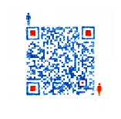
简历作业
1.word文档格式，电子版一份。（不得抄袭）
2.1月21日（星期天）晚上8点整发至邮箱1816562486@qq.com
3.添加微信，备注名字！

Slide 25
大攻略传授完毕，感谢各位。

